Slide 1
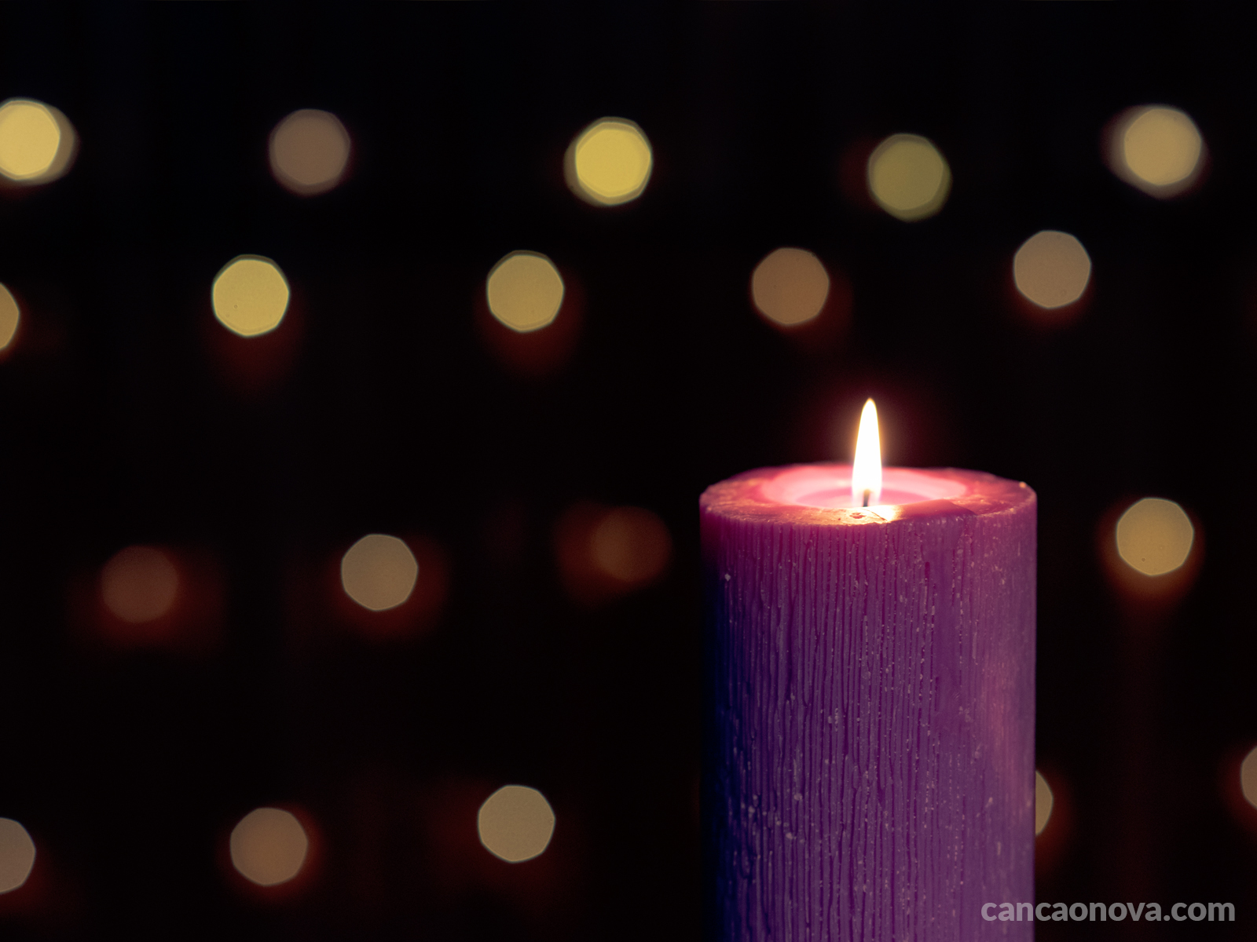
1º DOMINGO DO ADVENTO

Slide 2
ENTRADA
SENHOR, VEM SALVAR TEU POVO,
DAS TREVAS, DA ESCRAVIDÃO,
SÓ TU ÉS NOSSA ESPERANÇA,
ÉS NOSSA LIBERTAÇÃO.

Slide 3
ENTRADA
VEM SENHOR, VEM NOS SALVAR,
COM TEU POVO VEM CAMINHAR.
VEM SENHOR, VEM NOS SALVAR,
COM TEU POVO VEM CAMINHAR.

Slide 4
ENTRADA
CONTIGO O DESERTO É FÉRTIL,
A TERRA SE ABRE EM FLOR,
DA ROCHA BROTA ÁGUA VIVA,
DA TREVA NASCE ESPLENDOR.

Slide 5
ENTRADA
VEM SENHOR, VEM NOS SALVAR,
COM TEU POVO VEM CAMINHAR.
VEM SENHOR, VEM NOS SALVAR,
COM TEU POVO VEM CAMINHAR.

Slide 7
ATO PENITENCIAL
SENHOR, QUE VIESTES AO MUNDO PARA NOS SALVAR, TENDE PIEDADE DE NÓS
SENHOR, TENDE PIEDADE DE NÓS

Slide 8
ATO PENITENCIAL
CRISTO, QUE CONTINUAMENTE NOS VISITAIS COM A GRAÇA DO VOSSO ESPÍRITO, TENDE PIEDADE DE NÓS
CRISTO, TENDE PIEDADE DE NÓS

Slide 9
ATO PENITENCIAL
SENHOR, QUE VIREIS UM DIA PARA JULGAR AS NOSSAS OBRAS, TENDE PIEDADE DE NÓS
SENHOR, TENDE PIEDADE DE NÓS

Slide 11
SALMO RESPONSORIAL
SENHOR MEU DEUS, A VÓS ELEVO A MINHA ALMA!

Slide 13
ALELUIA
ALELUIA, ALELUIA, ALELUIA, ALELUIA
VEM MOSTRAR-NOS, Ó SENHOR
TUA GRANDE COMPAIXÃO,
DÁ-NOS TUA SALVAÇÃO
ALELUIA, ALELUIA, ALELUIA, ALELUIA

Slide 15
APRESENTAÇÃO DAS OFERENDAS
MUITO SUSPIRA POR TI
TEU POVO FIEL, TUA ISRAEL!
MUITO SUSPIRA POR TI
TEU POVO FIEL, TUA ISRAEL!
Ó SANTO MESSIAS! Ó SANTO MESSIAS!

Slide 16
APRESENTAÇÃO DAS OFERENDAS
TUA LEMBRANÇA EMBALSAMA
DOS QUE TE AMAM OS TRISTES DIAS.
TUA LEMBRANÇA EMBALSAMA
DOS QUE TE AMAM OS TRISTES DIAS.
Ó SANTO MESSIAS! Ó SANTO MESSIAS!

Slide 17
APRESENTAÇÃO DAS OFERENDAS
A NAÇÃO QUE TE ADORAVA,
TORNARA-NA ESCRAVA, ENCHERAM-NA DE DOR.
A NAÇÃO QUE TE ADORAVA,
TORNARA-NA ESCRAVA, ENCHERAM-NA DE DOR
Ó SANTO MESSIAS! Ó SANTO MESSIAS!

Slide 18
APRESENTAÇÃO DAS OFERENDAS
APRESSA-TE EM VIR LIBERTÁ-LA, EM VIR SALVÁ-LA,
BENDITO SENHOR! BENDITO SENHOR!
APRESSA-TE EM VIR LIBERTÁ-LA, EM VIR SALVÁ-LA,
BENDITO SENHOR! BENDITO SENHOR!
Ó SANTO MESSIAS! Ó SANTO MESSIAS!

Slide 20
SANTO
SANTO, SANTO, SANTO,
SENHOR, DEUS DO UNIVERSO,
O CÉU E A TERRA PROCLAMAM A VOSSA GLÓRIA.
HOSANA NAS ALTURAS!

Slide 21
SANTO
BENDITO O QUE VEM
EM NOME DO SENHOR.
BENDITO O QUE VEM
EM NOME DO SENHOR.
HOSANA NAS ALTURAS! HOSANA NAS ALTURAS!

Slide 23
COMUNHÃO
ADORAI O SENHOR NO ESPLENDOR DA SANTIDADE.

Slide 24
COMUNHÃO
CANTAI AO SENHOR DEUS UM CANTO NOVO, *
CANTAI AO SENHOR DEUS, Ó TERRA INTEIRA!

Slide 25
COMUNHÃO
ADORAI O SENHOR NO ESPLENDOR DA SANTIDADE.

Slide 26
COMUNHÃO
CANTAI E BENDIZEI SEU SANTO NOME!
DIA APÓS DIA ANUNCIAI SUA SALVAÇÃO.

Slide 27
COMUNHÃO
ADORAI O SENHOR NO ESPLENDOR DA SANTIDADE.

Slide 28
COMUNHÃO
MANIFESTAI A SUA GLÓRIA ENTRE AS NAÇÕES, *
E ENTRE OS POVOS DO UNIVERSO OS SEUS PRODÍGIOS!

Slide 29
COMUNHÃO
ADORAI O SENHOR NO ESPLENDOR DA SANTIDADE.

Slide 30
COMUNHÃO
POIS DEUS É GRANDE E MUITO DIGNO DE LOUVOR, *
É MAIS TERRÍVEL E MAIOR QUE OS OUTROS DEUSES.

Slide 31
COMUNHÃO
ADORAI O SENHOR NO ESPLENDOR DA SANTIDADE.

Slide 33
PÓS COMUNHÃO
ALMA DE CRISTO, SANTIFICAI-ME.
CORPO DE CRISTO, SALVAI-ME.
SANGUE DE CRISTO, INEBRIAI-ME.
ÁGUA DO LADO DE CRISTO,
LAVAI-ME.

Slide 34
PÓS COMUNHÃO
PAIXÃO DE CRISTO,
CONFORTAI-ME.
Ó BOM JESUS, OUVI-ME.
DENTRO DE VOSSAS CHAGAS, ESCONDEI-ME.

Slide 35
PÓS COMUNHÃO
NÃO PERMITAIS QUE ME SEPARE DE VÓS.
DO ESPÍRITO MALIGNO, DEFENDEI-ME.
NA HORA DA MORTE,
CHAMAI-ME

Slide 36
PÓS COMUNHÃO
E MANDAI- ME IR PARA VÓS,
PARA QUE COM OS VOSSOS SANTOS VOS LOUVE
POR TODOS OS SÉCULOS DOS SÉCULOS.
AMÉM.

Slide 38
FINAL
MARIA, MÃE DOS CAMINHANTES
ENSINA-NOS A CAMINHAR
NÓS SOMOS TODOS VIAJANTES
MAS É DIFÍCIL SEMPRE ANDAR

Slide 39
FINAL
FIZESTE LONGA CAMINHADA
PARA SERVIR A ISABEL
SABENDO-TE DE DEUS
MORADA APÓS TEU SIM A GABRIEL

Slide 40
FINAL
MARIA, MÃE DOS CAMINHANTES
ENSINA-NOS A CAMINHAR
NÓS SOMOS TODOS VIAJANTES
MAS É DIFÍCIL SEMPRE ANDAR

Slide 41
FINAL
DEPOIS DE DURA CAMINHADA
PARA A CIDADE DE BELÉM
NÃO ENCONTRASTE LÁ POUSADA
MANDARAM-TE PASSAR ALÉM

Slide 42
FINAL
MARIA, MÃE DOS CAMINHANTES
ENSINA-NOS A CAMINHAR
NÓS SOMOS TODOS VIAJANTES
MAS É DIFÍCIL SEMPRE ANDAR

